Slide 1

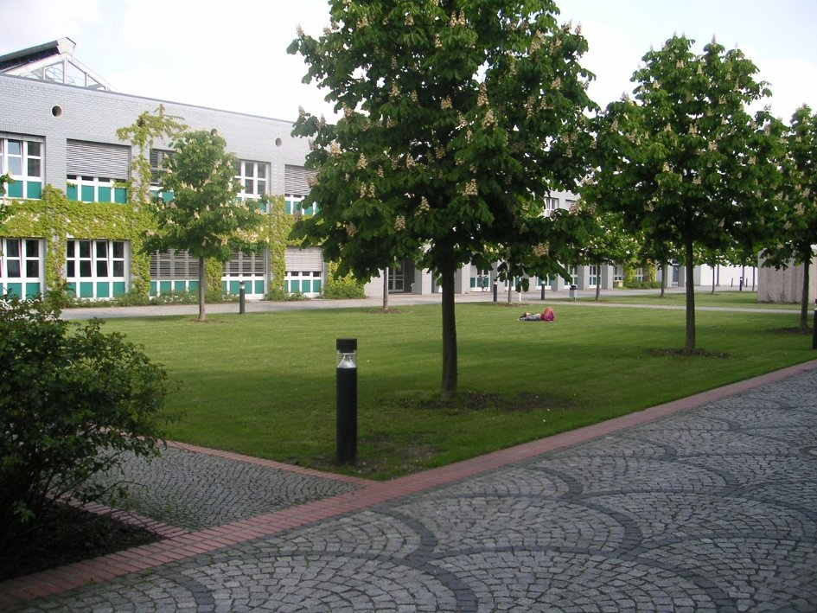
Kundenpräsentation: Lexer und Symboltabelle
SWP Übersetzerbau Sommer 2010 von René Kijewski
Institut für Informatik
FU Berlin

Slide 2
Agenda
Übernommene Aufgaben und Programmierstil
Grundlegende Datentypen
Verarbeiten der XML-Eingaben
Verarbeiten der Ausdrücke
Die Symboltabelle
Fazit

Slide 3
Agenda
Übernommene Aufgaben und Programmierstil
Grundlegende Datentypen
Verarbeiten der XML-Eingaben
Verarbeiten der Ausdrücke
Die Symboltabelle
Fazit

Slide 4
Übernommene Aufgaben
Allgemeine Programmieraufgaben
  Nicht auf Quell- oder Zielsprache spezialisiert
  Augenmerk auf hohe Wiederverwendbarkeit
  Stark modularisiert
  Strikte Trennung zwischen Interface und Implementierung
  Somit:
    Einzelteile einfach ersetzbar
    Fehler einfach auffindbar

Slide 5
Programmierstil
Allgemeine Programmieraufgaben
Augenmerk auf Verwendung von Entwurfsmustern
  Verringern der Einarbeitungszeit
  Factory-Pattern
    Nur ein Einstiegspunkt, jener aber wohldefiniert
    Statisches Interface
    Dadurch konkrete Implementierung ersetzbar
  Iterator-Pattern
    Eingabe wird zu einem „Strom an Daten“
    Nur zwei Methoden müssen verwendet werden:
      hasNext() – existieren weitere Daten?
      next() – ein Datum einlesen
  Beide Entwurfsmuster in der OOP weit verbreitet

Slide 6
Agenda
Übernommene Aufgaben und Programmierstil
Grundlegende Datentypen
Verarbeiten der XML-Eingaben
Verarbeiten der Ausdrücke
Die Symboltabelle
Fazit

Slide 7
Grundlegende Datentypen
Grundlagentypen ziehen sich durch das gesamte Projekt hindurch
Die „Stream-Position“
  Konstrukte (z.B. Schleifen und Bezeichner) kennen jeweils Ort, an dem sie in der Eingabe standen
  Realisiert durch:
    StreamPosition: allgemeines Interface
    PositionBean: Implementierung der StreamPosition
    PositionString: String der seine Position „kennt“

Slide 8
Grundlegende Datentypen
Grundlagentypen ziehen sich durch das gesamte Projekt hindurch
Die „Stream-Position“
  Konstrukte (z.B. Schleifen und Bezeichner) kennen jeweils Ort, an dem sie in der Eingabe standen
  Realisiert durch:
    StreamPosition: allgemeines Interface
    PositionBean: Implementierung der StreamPosition
    PositionString: String der seine Position „kennt“
    So wie weitere Helferklassen
    Und alle Klassen, die das Interface benutzen
      Hervorstehend: Die Fehlerausgabe

Slide 9
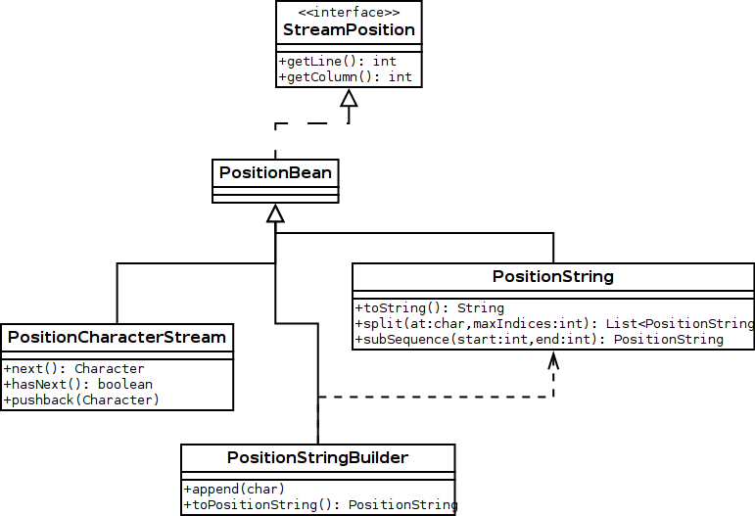
Grundlegende Datentypen
Klassenstruktur

Slide 10
Grundlegende Datentypen
Entstandene Probleme
  StreamPosition noch nicht allgemein genug
Stand der Umsetzung
  Noch nicht von allen Klassen benutzt

Slide 11
Agenda
Übernommene Aufgaben und Programmierstil
Grundlegende Datentypen
Verarbeiten der XML-Eingaben
Verarbeiten der Ausdrücke
Die Symboltabelle
Fazit

Slide 12
Lexen der XML-Eingaben
Der Begriff lexen
  „Lexer“, kurz für „lexikalischer Scanner“
  Das Zerteilen eines Datenstromes in syntaktische Teilstücke (Tokens)
  Aufbereitung der Daten für die semantische Analyse

Slide 13
Lexen der XML-Eingaben
Der Begriff lexen
Die Struktur der Programmiersprache hat einen XML-artigen Aufbau
  mit geringfügigen Vereinfachungen für den Anwender
    U.a. „<“ und „>“ in Attributen erlaubt
  Eingabe als Rohtext im Format
    <module name="Wert">
    abc
    </module>
  Verstanden als
    Öffnendes Tag „module“
    Attribute „name“ = „Wert“
    Text „abc“
    Schließendes Tag „module“

Slide 14
Lexen der XML-Eingaben
Der Begriff lexen
Die Struktur der Programmiersprache hat einen XML-artigen Aufbau
Einlesen erfolgt in Anlehnung an StAX
  Streaming API for XML
    Quasistandard zum Parsen von XML-Eingaben in Java
  Schrittweises Erkennen einzelner Lexeme
  Vereinfacht Aufbau eines DOM-Baumes

Slide 15
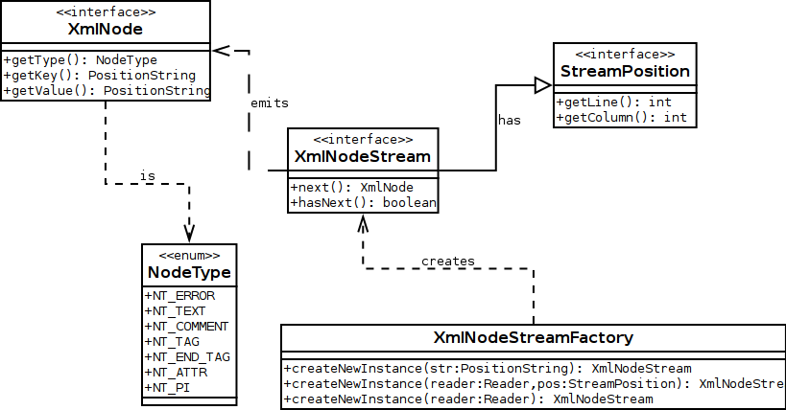
Lexen der XML-Eingaben
Klassenstruktur

Slide 16
Lexen der XML-Eingaben
Entstandene Probleme
  „Gewissensfragen“: Nähe zu XML-Standard oder mehr Vereinfachungen?

Slide 17
Lexen der XML-Eingaben
Entstandene Probleme
Zusammenfassung der Umsetzung
  Kann allgemeine XML-Daten lesen
  Implementierung des Iterator-Interfaces
  Nichtüberprüfen auf Wohlgeformtheit
    „<a>…</b>“ ist kein Fehler
    Somit auch als Lexer für durchschnittliche HTML-Seiten verwendbar

Slide 18
Agenda
Übernommene Aufgaben und Programmierstil
Grundlegende Datentypen
Verarbeiten der XML-Eingaben
Verarbeiten der Ausdrücke
Die Symboltabelle
Fazit

Slide 19
Lexen der Ausdrücke
Syntaktisches Verstehen von Java-Ausdrücken:
  (1+2) * 3
    öffnende Klammer
    Zahl „1“
    Plus
    Zahl „2“
    …
Ähnliche Aufgabe wie das Lexen der XML-Daten
  Nur mit mehr Lexem-Typen

Slide 20
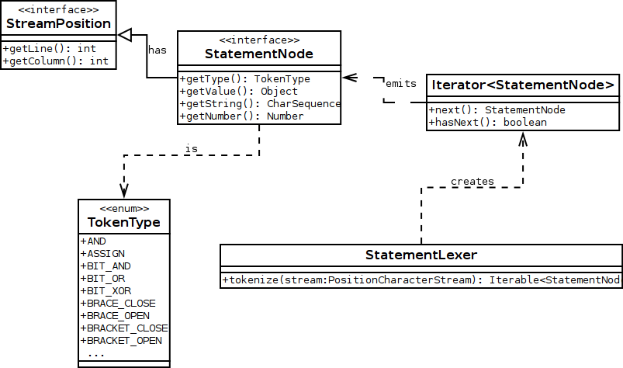
Lexen der Ausdrücke
Klassenstruktur

Slide 21
Lexen der Ausdrücke
Entstandene Probleme
  Designfragen:
  Abweichung von Java-Syntax, wenn sinnvoll
  Schwergewichtige Objekte zur Vereinheitlichung
Zusammenfassung der Umsetzung
  Anpassungen an XML noch nicht vollständig
    Zeichenreferenzen wie &gt; werden nicht verstanden

Slide 22
Agenda
Übernommene Aufgaben und Programmierstil
Grundlegende Datentypen
Verarbeiten der XML-Eingaben
Verarbeiten der Ausdrücke
Die Symboltabelle
Fazit

Slide 23
Die Symboltabelle
Schnittstelle: Plattform- und Compiler-spezifische Datentypen
  Für Plattform Java werden die Klassen Javas geladen
  Interface ist Plattform-unabhängig
  Java-ähnlicher Aufbau der Plattform jedoch zwingend

Slide 24
Die Symboltabelle
Schnittstelle: Plattform- und Compiler-spezifische Datentypen
Namensauflösung
  Tabelle wird durch den Annotator mit Benutzerdaten befüllt
  Verschachtelung und Sichtbarkeit durch Composite-Pattern
  Speicherung der Referenzierungen von Symbolen
  Namensauflösung in zwei Schritten

Slide 25
Die Symboltabelle
Schnittstelle: Plattform- und Compiler-spezifische Datentypen
Namensauflösung
Gültigkeit von Bezeichnern
  Abweisen von Schlüsselwörtern als Bezeichner
  Überprüfung von Bezeichnern auf Gültigkeit
  Dekoration ungültiger Bezeichner

Slide 26
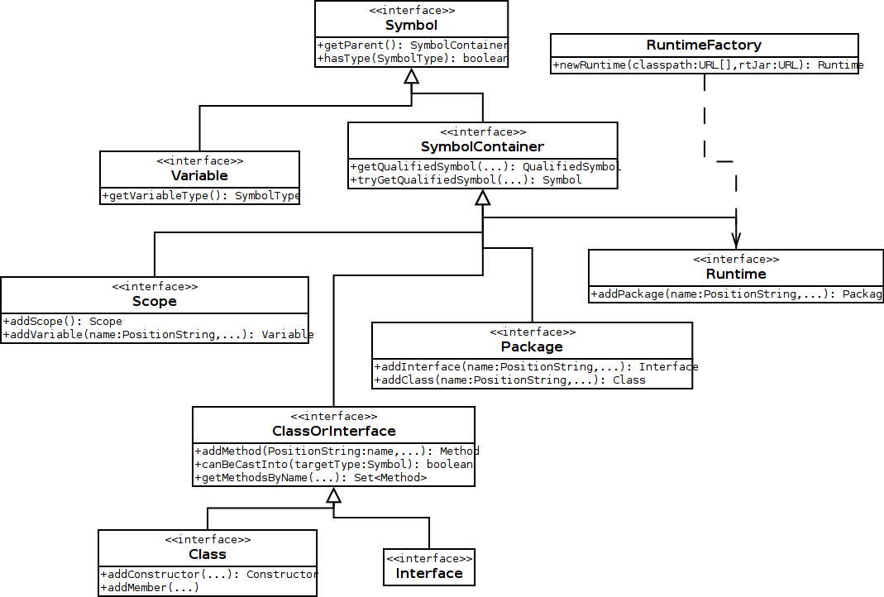
Die Symboltabelle
Klassenstruktur (stark vereinfacht)

Slide 27
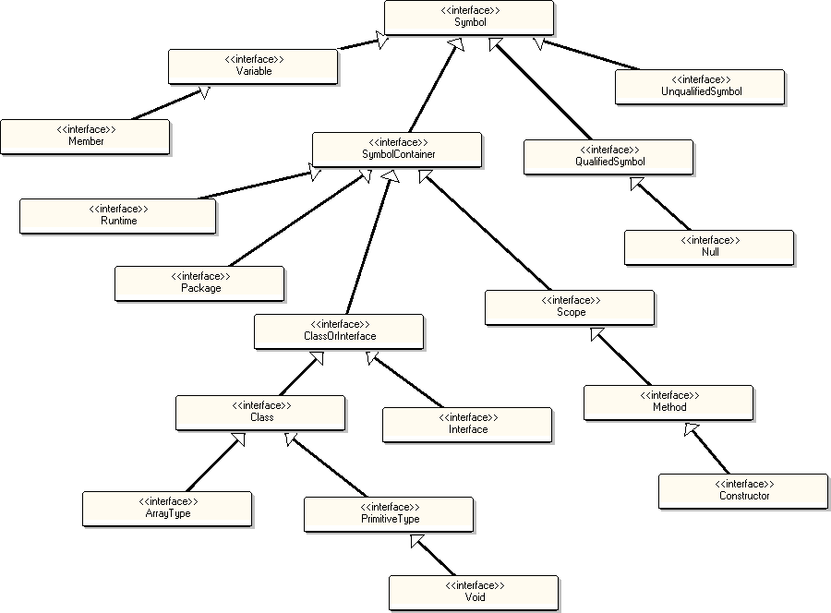
Die Symboltabelle
Klassenstruktur (Vererbungshierarchie)

Slide 28
Die Symboltabelle
Entstandene Probleme
  Größe wird Problem
    Optimieren des Ladens notwendig
    Optimieren der Datenspeicherung notwendig
  Zeitdruck
    Aufgabe nicht in vier Wochen zu bewerkstelligen

Slide 29
Die Symboltabelle
Entstandene Probleme
Zusammenfassung der Umsetzung
  Gute Grundlage zur Weiterarbeit
  Weitere Optimierungsmöglichkeiten möglich
    Abkehr von Javas Reflexions-API
    Benutzung von HashMaps anstatt TreeMaps

Slide 30
Agenda
Übernommene Aufgaben und Programmierstil
Grundlegende Datentypen
Verarbeiten der XML-Eingaben
Verarbeiten der Ausdrücke
Die Symboltabelle
Fazit

Slide 31
Fazit
Umsetzung größtenteils abgeschlossen
  Unit-Tests unzureichend durchgeführt
  Integration in andere Teilprojekte nicht abgeschlossen
  Vereinfachungen in der Anwendung noch möglich

Slide 32
Fazit
Umsetzung größtenteils abgeschlossen
Zusammenarbeit der Teilprojekte
  Designfragen schnell und basisdemokratisch gelöst
  Einheitliche Programmierumgebung
  Viele persönliche Gespräche

Slide 33
Agenda
Übernommene Aufgaben und Programmierstil
Grundlegende Datentypen
Verarbeiten der XML-Eingaben
Verarbeiten der Ausdrücke
Die Symboltabelle
Fazit

Slide 34
Vielen Dank!

